Slide 1

Concrete acties uit het programmaplan GGZ voor versterking van zorg en samenwerking
Innovaties en samenwerking voor betere geestelijke gezondheidszorg
Notes:
Door AI gegenereerde inhoud is mogelijk onjuist.
---
Deze presentatie behandelt concrete acties uit het programmaplan GGZ, gericht op het versterken van de zorg en samenwerking binnen de geestelijke gezondheidszorg. We belichten innovaties, wijkgerichte samenwerking, professionalisering, toegankelijkheid en regionale afstemming.

Slide 2
Is het verlichten van de GGZ zorg binnen de huisartsenzorg door het verbeteren van samenwerking in (wijkgerichte) netwerken en digitale middelen, met als uiteindelijk doel een mentaal gezondere bevolking in de regio Zwolle.
Centrale
doelstelling

Slide 3
Agenda en Hoofdthema's
Innovatie en digitalisering binnen de GGZ
Wijkgerichte samenwerkingsstructuren
Professionalisering en netwerkversterking
Toegankelijkheid en zichtbaarheid van aanbod
Regionale afstemming en coördinatie
Aanvullende thema’s
Notes:
We bespreken vijf hoofdthema's: innovatie en digitalisering binnen de GGZ, wijkgerichte samenwerkingsstructuren, professionalisering en netwerkversterking, toegankelijkheid en zichtbaarheid van het aanbod, en regionale afstemming en coördinatie. Elk onderwerp bevat concrete acties voor verbetering.

Slide 4
Innovatie en digitalisering binnen de GGZ
Notes:
Digitalisering speelt een belangrijke rol bij het verbeteren van de geestelijke gezondheidszorg. We presenteren toepassingen van kunstmatige intelligentie, e-mental health, en digitale hulpmiddelen die zelfhulp, vroegsignalering en gepersonaliseerde adviezen bevorderen.

Slide 5

Digitale ondersteuning met A.I. en E-Mental Health
Ondersteuning van cliënten
  E-mental health applicaties helpen cliënten actief in hun herstelproces met toegankelijke en gepersonaliseerde ondersteuning. Medrie zal dit gaan stimuleren binnen huisartsenpraktijken.
Verbeterde GGZ-efficiëntie
  A.I. verhoogt de efficiëntie van geestelijke gezondheidszorg door geavanceerde tools te bieden voor snelle diagnostiek en behandeling. Wens is dat dit samen gaat vallen met E-Mental health.
  Dit wordt samen met het kwaliteitsteam GGZ onderzocht.
Notes:
---
Gebruik van kunstmatige intelligentie en e-mental health toepassingen verhoogt de efficiëntie en effectiviteit van GGZ-zorg. Deze technologieën ondersteunen cliënten in hun herstel en bieden professionals slimme tools voor diagnostiek en behandeling.
Afbeeldingsbron: Microsoft 365 inhoudsbibliotheek

Slide 6
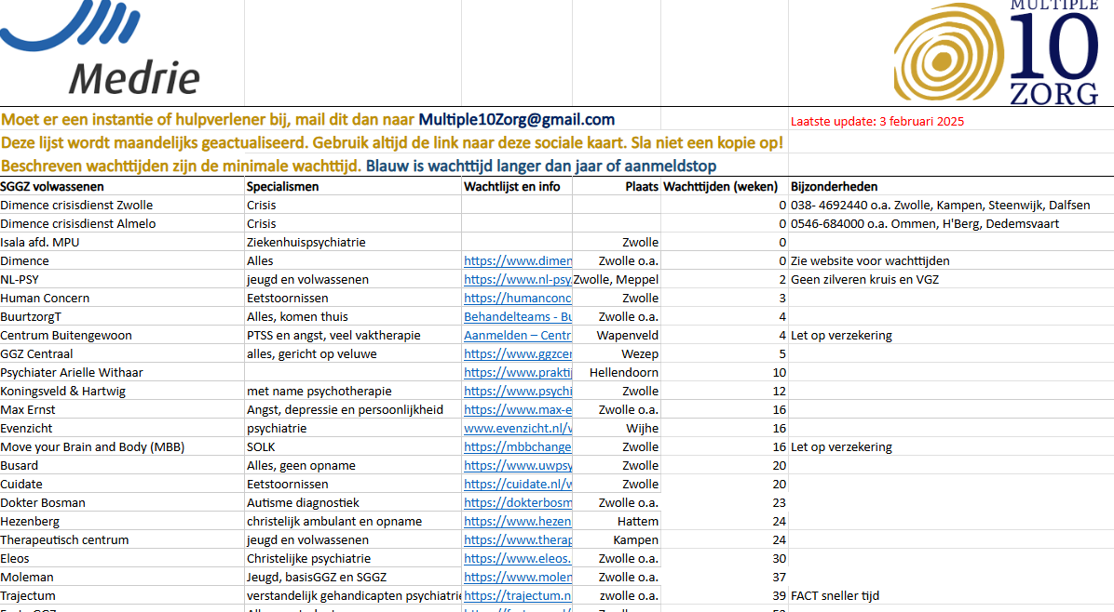
Digitale informatievoorziening en wachttijdenoverzicht
Transparant digitaal platform
  Een transparant digitaal platform biedt duidelijke informatie over zorgmogelijkheden en wachttijden voor cliënten en professionals.
Snelle zorgtoegang
  Het platform helpt cliënten snel passende zorg te vinden, waardoor wachttijden en administratieve vertragingen verminderen.
Verbeterde toegankelijkheid GGZ
  Door wachttijden inzichtelijk te maken, verbetert het platform de toegankelijkheid van geestelijke gezondheidszorgdiensten.
  Samen met MGN regiegroep wordt er nu gekeken naar opties als:
  -Slimverwijzen.nl
  -Hawking
  -HCI
  Tot dat er een andere optie komt, blijft Medrie het huidige wachtlijst overzicht actueel houden.
Notes:
---
Een transparant digitaal platform voor informatievoorziening en wachttijden helpt cliënten en professionals om snel passende zorg te vinden en wachttijden te verminderen, wat de toegankelijkheid van GGZ-diensten verbetert.
Afbeeldingsbron: Microsoft 365 inhoudsbibliotheek

Slide 7
Wijkgerichte samenwerkingsstructuren
Notes:
Wijkgerichte aanpakken versterken de samenwerking in de GGZ door vaste contactpersonen, betere ondersteuning van de POH-GGZ en borging van het verkennend gesprek aan te bieden, passend bij de lokale behoeften van inwoners.

Slide 8

Inrichten van wijkgerichte consultatie met vaste contactpersonen
Vaste contactpersonen inzetten
  Vaste contactpersonen zorgen voor betere relaties tussen zorgverleners en cliënten in de wijk.
Samenwerking versterken
  Sterke samenwerking tussen zorgverleners en cliënten bevordert zorg op maat en vertrouwen.
Continuïteit van zorg waarborgen
  Vaste contactpersonen zorgen voor continuïteit en consistente ondersteuning binnen de wijk.
  We gaan mogelijk project ‘psychiater in de wijk’ starten in Zwolle Zuid. Ook blijven wij druk zetten op het starten van het meedenkconsult GGZ.
Notes:
---
Door vaste contactpersonen in te zetten binnen wijken wordt de samenwerking tussen zorgverleners en cliënten versterkt, waardoor zorg op maat en continuïteit beter gewaarborgd worden.
Afbeeldingsbron: Microsoft 365 inhoudsbibliotheek

Slide 9

Versterking van de positie van de POH-GGZ per wijk of dorp
Sterkere rol van POH-GGZ
  De POH-GGZ krijgt een versterkte positie in wijken en dorpen om mentale gezondheidszorg dichterbij te brengen.
Laagdrempelige toegang tot zorg
  De versterking zorgt voor makkelijkere toegang tot passende geestelijke gezondheidszorg voor iedereen.
Vroegsignalering bevorderen
  Een sterke POH-GGZ positie helpt problemen vroegtijdig te signaleren en aan te pakken in de buurt.
  We gaan (volgens een indeling van de regio) ieder half jaar een netwerklunch doen.
Notes:
---
De praktijkondersteuner huisartsen geestelijke gezondheidszorg (POH-GGZ) krijgt een sterkere rol per wijk of dorp, wat de laagdrempelige toegang tot passende zorg en vroegsignalering bevordert.
Afbeeldingsbron: Microsoft 365 inhoudsbibliotheek

Slide 10

Implementatie en borging van het verkennend gesprek
Structurele implementatie
  Het verkennend gesprek wordt systematisch opgenomen binnen de zorgprocessen voor consistente toepassing.
Borging van kwaliteit
  Door borging wordt de betrouwbaarheid en effectiviteit van het verkennend gesprek gegarandeerd.
Inschatten hulpvraag
  Het gesprek helpt bij het nauwkeurig bepalen van de hulpvraag van de patiënt.
Passende vervolgstappen
  Het verkennend gesprek leidt tot het vaststellen van geschikte vervolgstappen in de zorg.
  Medrie is samen met gemeente Kampen en Dimence onderdeel van het kernteam MGN Ijssel-Vecht.
Notes:
---
Het verkennend gesprek wordt structureel geïmplementeerd en geborgd als centraal onderdeel van de zorg, zodat een goede inschatting van hulpvraag en passende vervolgstappen gegarandeerd zijn.
Afbeeldingsbron: Microsoft 365 inhoudsbibliotheek

Slide 11
Professionalisering en netwerkversterking
Notes:
Door structurele ontmoetingen, kennisuitwisseling en gerichte scholing wordt professionalisering bevorderd. De focus ligt op normaliseren van psychische klachten en het versterken van het netwerk tussen zorgprofessionals.

Slide 12

Structurele ontmoeting en kennisuitwisseling tussen beroepsgroepen
Regelmatige ontmoetingen
  Consistente samenkomsten stimuleren het vertrouwen en begrip tussen verschillende beroepsgroepen in de GGZ.
Kennisdeling verbeteren
  Het delen van expertise bevordert innovatieve oplossingen en verbetert de zorgkwaliteit binnen GGZ.
Integrale benadering GGZ
  Samenwerking leidt tot een samenhangende aanpak die de effectiviteit van geestelijke gezondheidszorg verhoogt.
  Jaarlijks zal er een Medrie POH-GGZ netwerkbijeenkomst met scholing zijn.
Notes:
---
Regelmatige ontmoetingen en kennisdeling tussen verschillende beroepsgroepen verbeteren de samenwerking en leiden tot een integrale en samenhangende benadering van GGZ-zorg.
Afbeeldingsbron: Microsoft 365 inhoudsbibliotheek

Slide 13

Scholing gericht op normaliseren in plaats van medicaliseren
Normaliseren van psychische klachten
  Het normaliseren van psychische klachten helpt zorgprofessionals om stigma te verminderen en begrip te vergroten.
Signaleren van klachten
  Zorgprofessionals leren beter signalen van psychische problemen vroegtijdig herkennen voor effectieve ondersteuning.
Minder medische interventies
  Toepassen van minder medische en meer passende interventies bevordert herstel en zelfredzaamheid van cliënten.
  Voor 2026 komen de volgende scholingen aan bod:
  Schematherapie, systeemtherapeutische technieken, focussed ACT, ervaringsgerichte hulp vanuit PMT, GGZ coaching voor assistenten.
Notes:
---
Scholing richt zich op het normaliseren van psychische klachten, zodat zorgprofessionals beter toegerust zijn om signalen te herkennen en passende, minder medische interventies toe te passen.
Afbeeldingsbron: Microsoft 365 inhoudsbibliotheek

Slide 14
Toegankelijkheid en zichtbaarheid van aanbod groepen
Notes:
Het zichtbaar en toegankelijk maken van het groepsaanbod, het inzetten van ervaringsdeskundigen en het overzichtelijk maken van welzijnsactiviteiten per wijk dragen bij aan het vergroten van de zorgtoegankelijkheid.

Slide 15

Zichtbaar en inzetbaar maken van groepsaanbod en het Groepenhuis
Actieve promotie van groepsaanbod
  Het groepsaanbod wordt actief onder de aandacht gebracht om meer mensen te bereiken en te betrekken.
Verbeterde toegankelijkheid
  Groepenhuis en aanbod worden beter bereikbaar gemaakt voor een breed publiek met laagdrempelige ondersteuning.
Sociale verbinding vergroten
  Meer mensen profiteren van sociale verbinding en ondersteuning binnen de groepsactiviteiten.
  We gaan hierin actief samenwerken met de toekomstig projectleider ‘Groepen’. We gaan hierin meenemen dat huisartsen en POH-GGZ groepen leiden of deelnemen als gastspreker.
Notes:
---
Het Groepenhuis en het groepsaanbod worden actief gepromoot en beter toegankelijk gemaakt zodat meer mensen kunnen profiteren van deze laagdrempelige ondersteuning en sociale verbinding.
Afbeeldingsbron: Microsoft 365 inhoudsbibliotheek

Slide 16

Kaart met welzijnsaanbod en groepsactiviteiten per wijk of dorp
Overzichtelijke welzijnskaart
  Een kaart die welzijnsaanbod en groepsactiviteiten duidelijk per wijk of dorp toont, maakt ondersteuning inzichtelijk.
Snelle ondersteuning vinden
  Inwoners en professionals kunnen snel passende hulp en activiteiten vinden dankzij een duidelijke kaartindeling.
Bevordering van participatie
  Door inzicht in groepsactiviteiten wordt samenwerking en deelname binnen wijken en dorpen gestimuleerd.
  Dit gebeurt samen met welzijn, GGZ partijen en projectleider ‘groepen’. Dit zal (samen met wachtlijstoverizcht) cruciaal zijn voor de verkennend gesprek netwerken. Medrie is actief betrokken bij overleggen hierover.
Notes:
---
Een overzichtelijke kaart met het welzijnsaanbod en groepsactiviteiten per wijk of dorp helpt inwoners en professionals om snel passende ondersteuning te vinden en bevordert de participatie.
Afbeeldingsbron: Microsoft 365 inhoudsbibliotheek

Slide 17
Regionale afstemming en coördinatie
Notes:
Actieve deelname aan regionale governance, de verkenning van een centraal verwijs- en toewijspunt en het voorkomen van versnippering zorgen voor betere afstemming en samenwerking in de GGZ op regionaal niveau.

Slide 18

Actieve deelname aan regionale governance (TPMZ/MGN) en samenwerkingen
  Medrie neemt deel aan overleggen om samenwerkingen en beleid te verbeteren, maar ook daarbij verantwoordelijkheden scherp te houden en beleid te waarborgen.
  Overleggen waar Medrie onder andere aan deelneemt:
  -TPMZ (zal per 2026 overgaan in MGN)
  -MGN (regionaal en landelijk)
  -Sluitende aanpak verward gedrag
  -Maandelijks IHT overleg
  -Ieder kwartaal overleg met Ineen en alle aangrenzende RHO’s
Notes:
---
Door actieve betrokkenheid bij regionale samenwerkingsorganisaties zoals TPMZ en MGN wordt beleid en uitvoering beter op elkaar afgestemd en wordt de regionale samenwerking versterkt.
Afbeeldingsbron: Microsoft 365 inhoudsbibliotheek

Slide 19

Waarborgen van samenwerking en voorkomen van versnippering
Helderheid in afspraken
  Duidelijke afspraken tussen zorgverleners zorgen voor gestroomlijnde samenwerking en verminderen misverstanden.
Gezamenlijke verantwoordelijkheid
  Gezamenlijke verantwoordelijkheid versterkt de betrokkenheid en verbetert de zorgkwaliteit.
Voorkomen van versnippering
  Samenwerking voorkomt versnippering van zorgaanbod en processen voor betere patiëntenzorg.
  Centrale taak van Medrie is om hierin op te komen voor de belangen van de huisartsenpraktijken.
Notes:
---
Door heldere afspraken en gezamenlijke verantwoordelijkheid wordt samenwerking geborgd en wordt versnippering van zorgaanbod en -processen voorkomen, wat de kwaliteit van zorg verhoogt.
Afbeeldingsbron: Microsoft 365 inhoudsbibliotheek

Slide 20
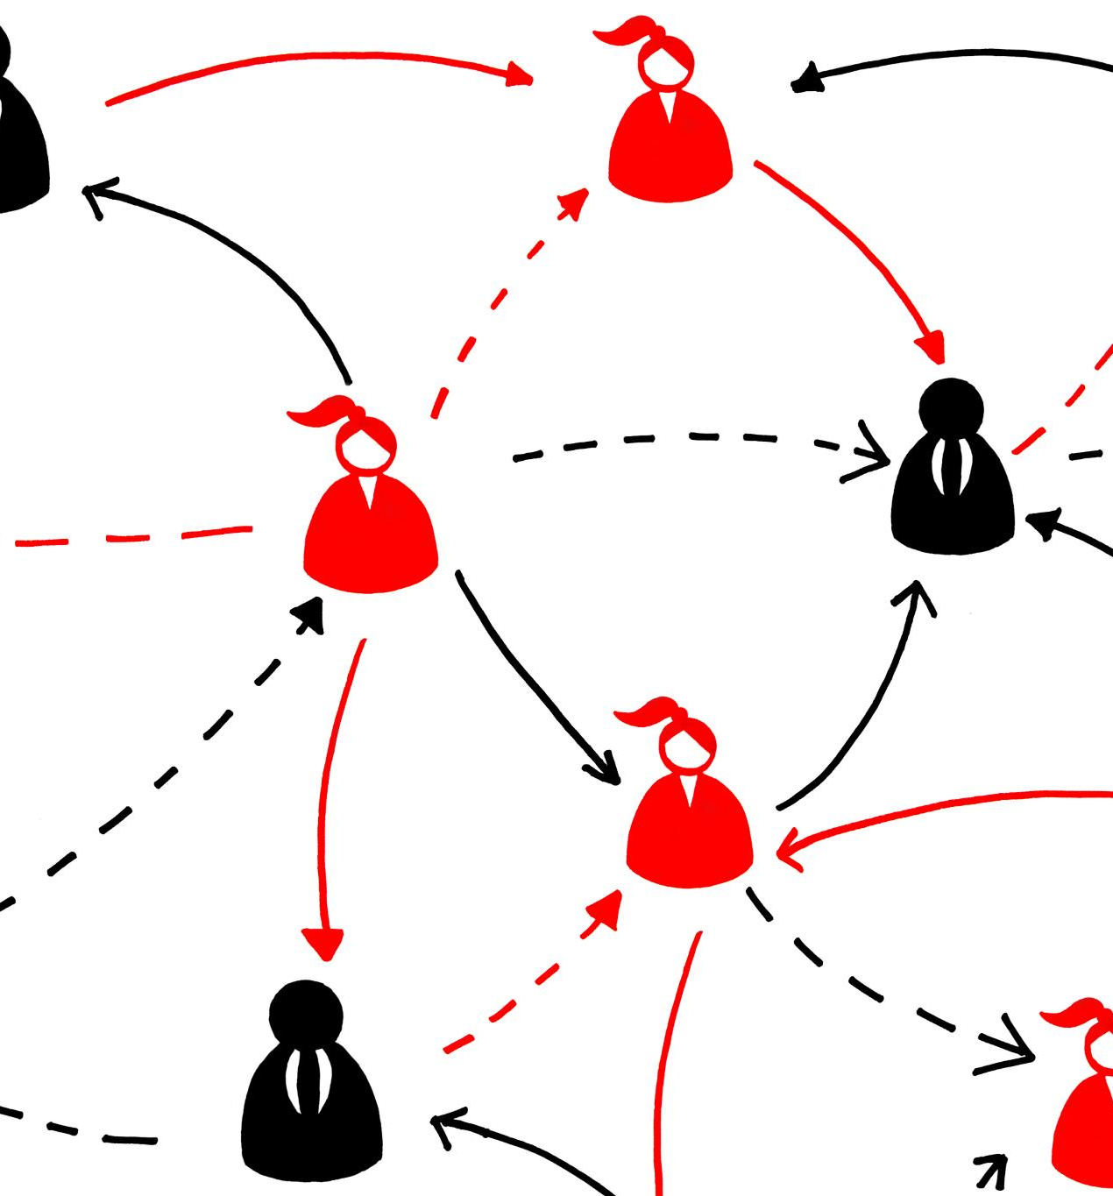
Verkenning van een centraal verwijs- en toewijspunt
De kans is dat dit in verband met de opstart van de ‘verkennende gesprekken netwerken’ niet nodig is omdat lijnen kort zullen worden. Voor stedelijk gebied waar er meer over wijkgrenzen gewerkt wordt, kan dit toewijspunt een optie worden.
Notes:
---
Het onderzoeken van de mogelijkheid voor een centraal punt waar verwijs- en toewijzingsprocessen worden gebundeld, draagt bij aan efficiëntere doorstroming binnen de GGZ.
Afbeeldingsbron: Microsoft 365 inhoudsbibliotheek

Slide 21
Aanvullende thema’s
Notes:
Actieve deelname aan regionale governance, de verkenning van een centraal verwijs- en toewijspunt en het voorkomen van versnippering zorgen voor betere afstemming en samenwerking in de GGZ op regionaal niveau.

Slide 22
Er zijn meerdere inhoudelijke thema’s zijn die nauw verweven zijn met de geestelijke gezondheidszorg in de eerste lijn, maar die binnen dit programmaplan (nog) niet volledig zijn uitgewerkt. In de dia’s hierna benoemen we deze onderwerpen expliciet, met het oog op toekomstige aansluiting of verdieping.

Slide 23

GGZ voor Jongeren
De psychische gezondheid van jongeren staat onder druk. Signalen van stress, prestatiedruk, sociale uitsluiting of beginnende psychische klachten worden vaak al vroeg opgemerkt in de huisartspraktijk. Medrie heeft oog voor deze doelgroep en bij structurele problemen zal dit direct opgepakt worden.
Wel wordt verkend:
Samenwerking met SWT, CJG’s, scholen, jongerenwerk en jeugd-ggz binnen bestaande wijkverbanden.
Mogelijkheden om ook voor jongeren passende groepsaanpakken, preventie en ervaringsdeskundigheid in te zetten.
Notes:
Afbeeldingsbron: Microsoft 365 inhoudsbibliotheek
De psychische gezondheid van jongeren staat onder druk door stress, prestatiedruk en sociale uitsluiting. Medrie signaleert problemen vroeg en grijpt snel in. Er wordt samengewerkt met wijkpartners zoals SWT, CJG, scholen en jeugd-ggz, en er wordt gekeken naar groepsaanpakken, preventie en inzet van ervaringsdeskundigen voor jongeren.

Slide 24

Verslavingsproblematiek
Verslaving (alcohol, middelen, gamen, gokken) komt regelmatig voor naast andere psychische of sociale problemen.
Wel wordt verkend:
-Verkenning van verslavingsproblematiek in wijkgerichte overleggen.
-Scholing van POH-GGZ en huisartsen in vroegsignalering van middelengebruik.

Slide 25

Bij acute situaties zoals suïcidaliteit, psychoses of ernstige ontregeling is snelle inzet van gespecialiseerde crisisdiensten noodzakelijk. Hoewel dit cruciale schakels zijn in de GGZ-keten, valt acute zorg buiten het kader van dit programma, dat zich richt op vroegsignalering, samenwerking en normalisering.
Wel wordt verkend en geborgd:
‘Semi-spoed’ zoals beschreven in de Medrie en HRZ Visie GGZ in de huisartsenzorg Zwolle wordt onderzocht samen met samenwerkingspartners.
Huisartsen en POH-GGZ worden ondersteund in het kennen van én verwijzen naar de juiste crisisroutes.
Maandelijks is er overleg met huisartsenpost en crisisdienst.
Crisisoverleggen en signalering worden meegenomen in overleg met regionale partners, zoals TPMZ/MGN.
Deze foto van Onbekende auteur is gelicentieerd onder CC BY-SA

